Slide 1
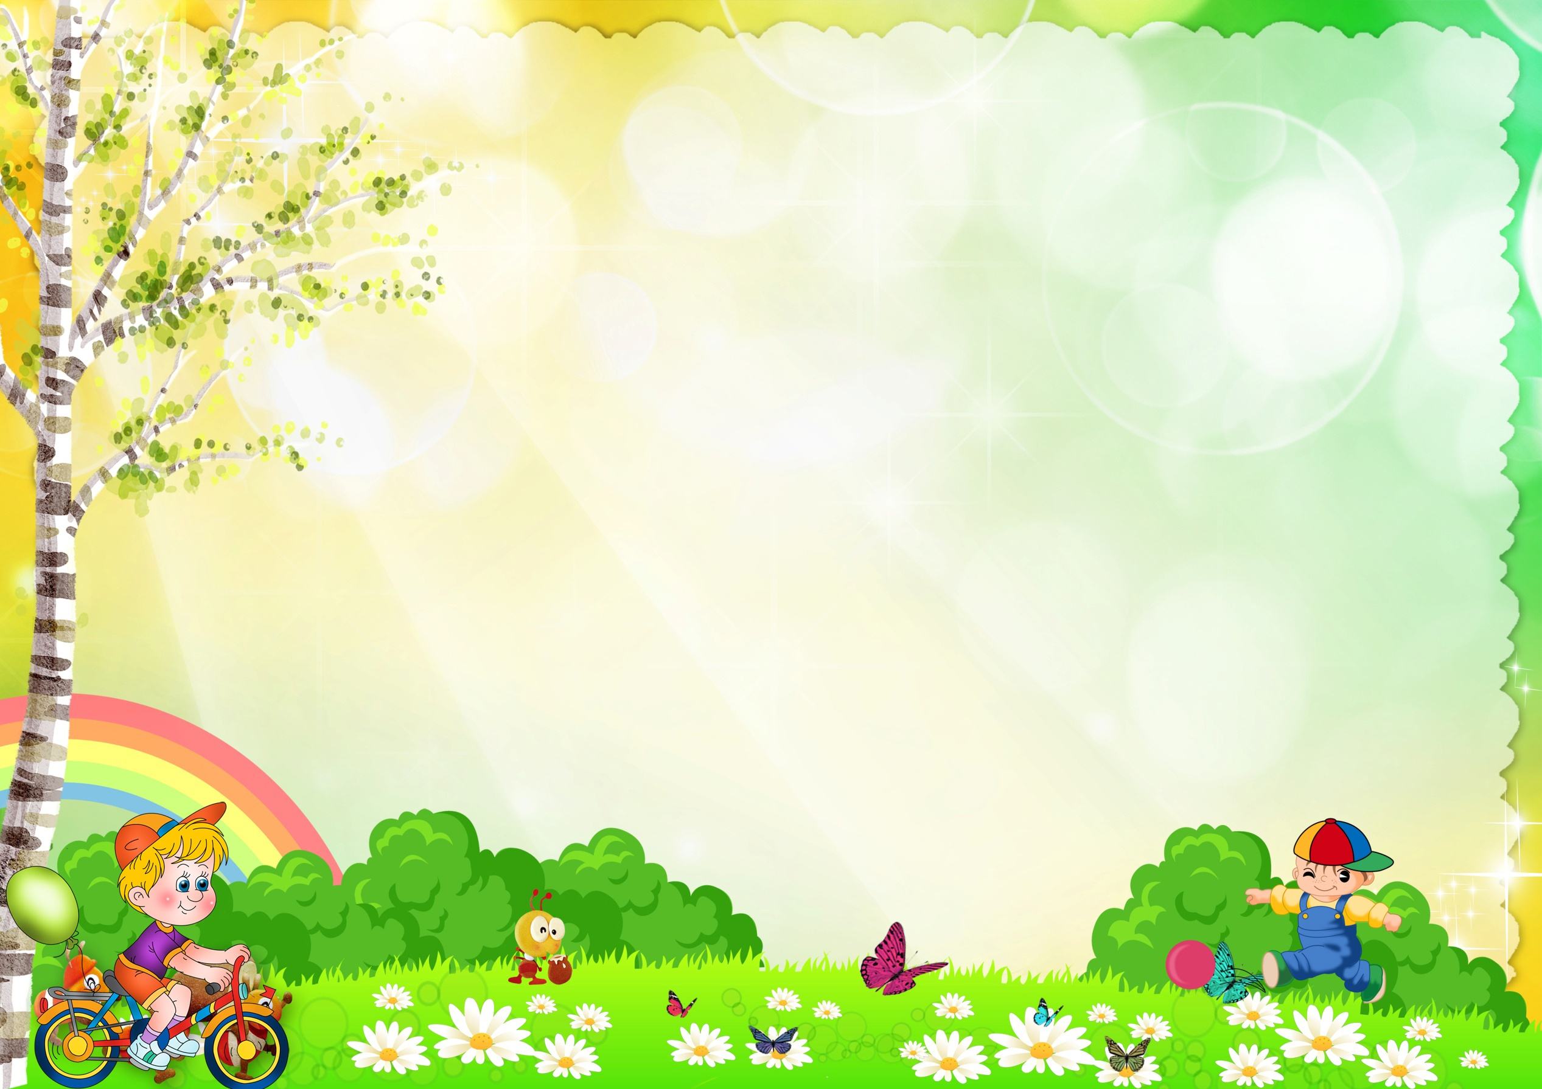
Муниципальный конкурс дидактических игр и пособий по безопасности жизнедеятельности детей дошкольного возраста
«Авторская находка – 2025».
Обучающая игра по безопасности жизнедеятельности детей дошкольного возраста
«Запомни правила поведения в природе»
Вид ресурса: обучающая игра на сайте https://wordwall.net/ru
Разработала: Юдина Валентина Николаевна
1 квалификационная категория
воспитатель МОАУ СОШ№ 24 г.Орска
дошкольные группы

Slide 2

Обучающая игра по безопасности жизнедеятельности детей дошкольного возраста в природе
Пояснительная записка
Ресурс: «Запомни правила поведения в природе».
Подготовила: Юдина Валентина Николаевна
Воспитатель МОАУ СОШ№24 г.Орска дошкольные группы
Тип ресурса: учебно – дидактический материал
Возраст участников игры: дошкольники 6-7 лет.
Группа: подготовительная.
Вид ресурса: обучающая игра на сайте https://wordwall.net/ru/

Slide 3
Ссылка на игру:
« Запомни правила поведения в природе» - https://wordwall.net/ru/resource/28576063
Использование ресурса: для систематизации и закрепления знаний в совместной и свободной деятельности детей, а так же для использования родителями в домашних условиях.
Цель: проверка и систематизация знаний о правилах поведения в природе: в лесу, на лугу, на водоеме летом и зимой; расширение кругозора, развитие познавательного интереса к изучаемой теме, активизация аналитической деятельности.

Slide 4
Игра «Запомни правила поведения в природе»
Работа с ресурсом - https://wordwall.net/ru/resource/28576063
Открываем страницу игры, знакомимся с инструкцией и включаемся в игру.
Правила игры: Детям необходимо 16 картинок, на которых изображены опасные ситуации в природе разложить на 4 вида правил поведения в природе:
1) правила поведения в лесу;
2) правила поведения на лугу;
3) правила поведения на водоеме летом;
4) правила поведения на водоеме зимой.
При нажатии на карточку ребенок может прослушать правило соответствующее данной картинке и сделать свой выбор,перетащив картинку в нужную группу
В концы игры можно проверить ответы, выяснить ошибки и записать ребенка в таблицу лидеров.

Slide 5
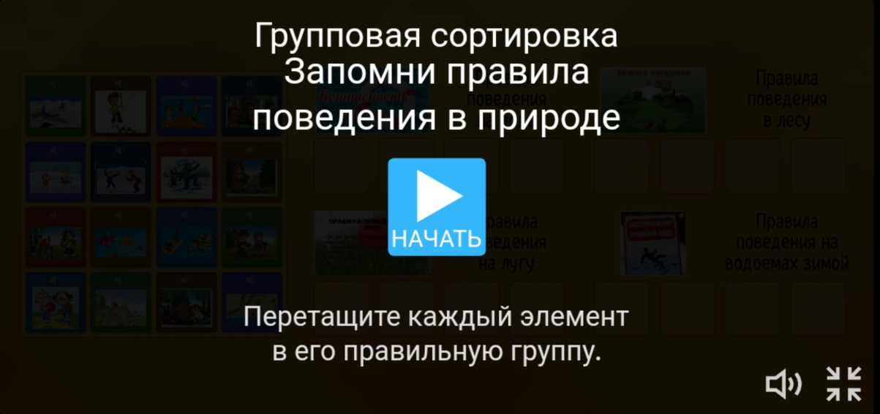
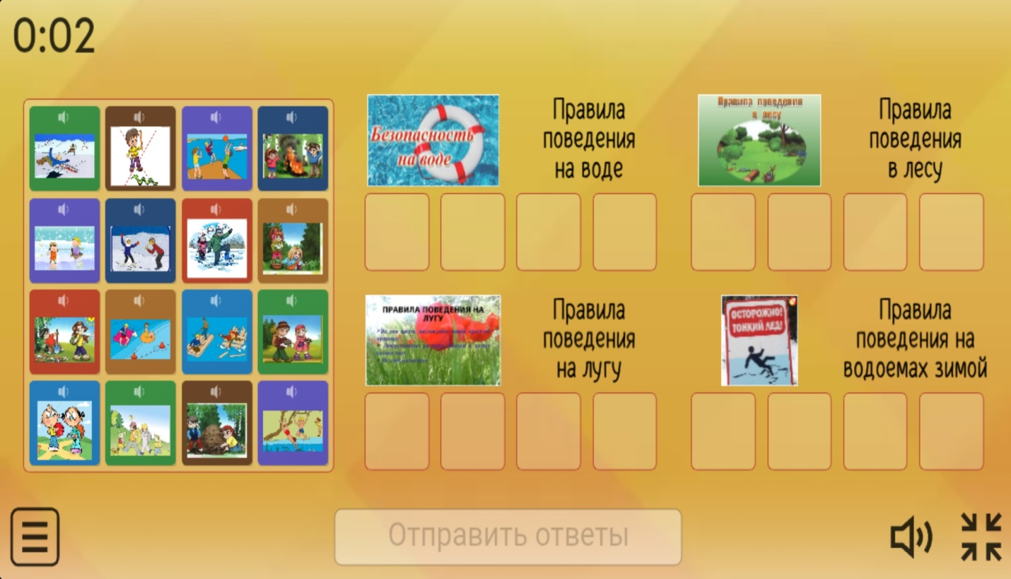
Групповая сортировка
1.Прежде чем начать игру необходимо объяснить ребенку инструкцию «Перетащи каждый элемент в его правильную группу»
Если ребенок все понял, значит можно нажимать на синий квадратик с белым треугольником- это начало игры
2.Перед ребенком открывается поле с 16 картинками с левой стороны и четыре вида правила поведения в природе с правой стороны.

Slide 6

3.Предлагаем ребенку внимательно рассмотреть карточки. На каждой карточке есть звуковой значок, нажимая на него можно прослушать правило, соответствующее изображению.

Slide 7
4.Следующий этап – это рассмотреть правую часть. Если ребенок не умеет читать значит взрослый читает каждый вид правил поведения в природе и обращает внимание на картинку, которая поможет запомнить, где какой вид правил.

Slide 8
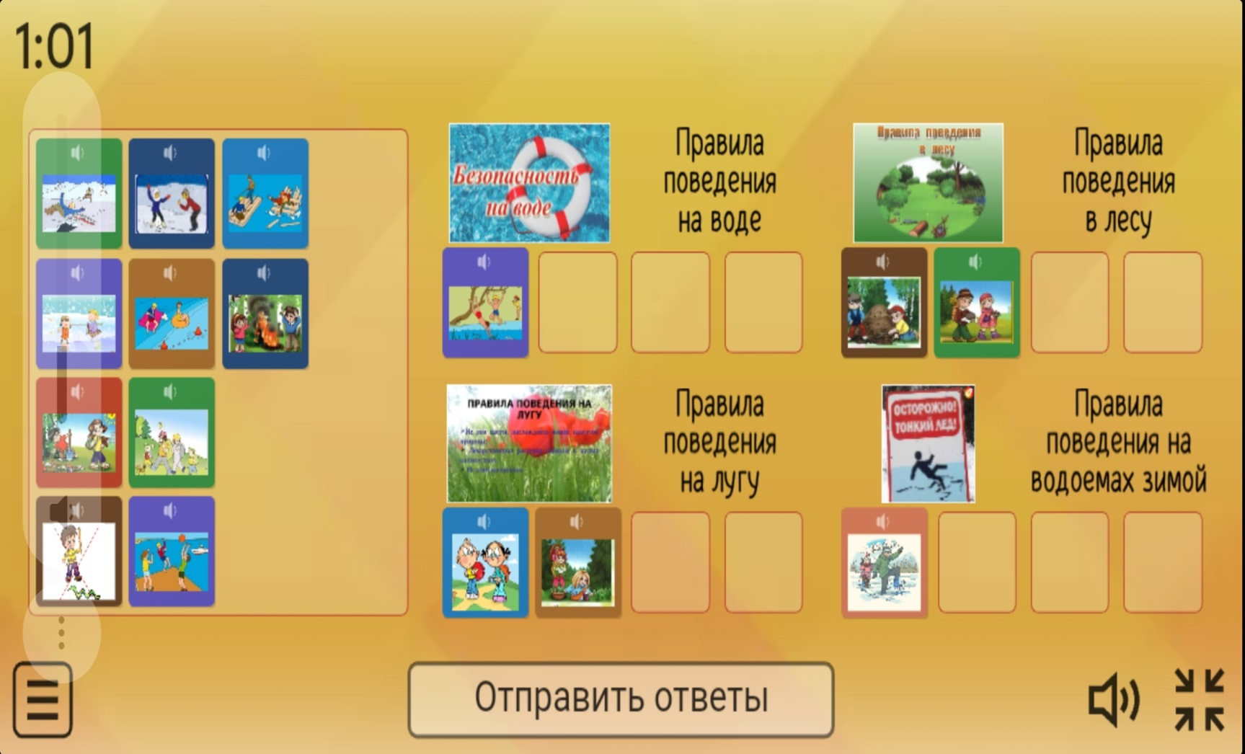
5.При нажатии на карточку ребенок может прослушать правило соответствующее данной картинке и сделать свой выбор перетащив картинку в нужную группу

Slide 9
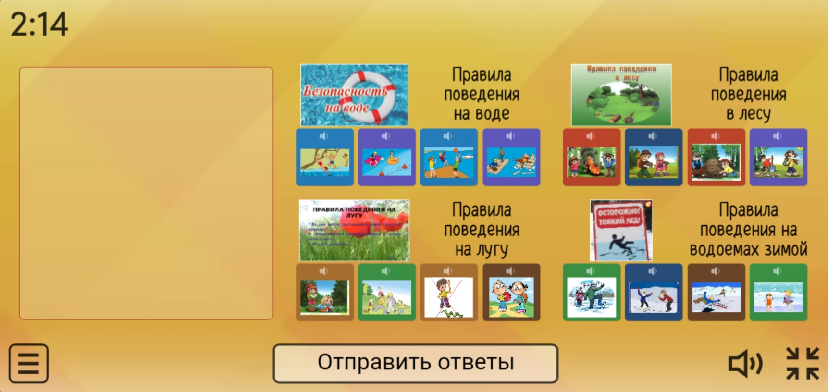
6.В конце игры, когда все карточки будут перенесены, можно проверить ответы нажав на значок
«Отправить ответы».

Slide 10
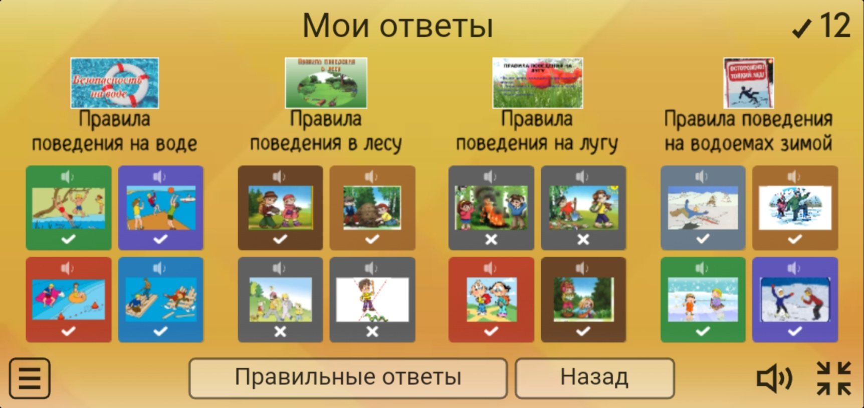
Выясняем ошибки. Если все выполнено правильно, то на картинке появляется «галочка», если ребенок ошибся, то «крестик».

Slide 11
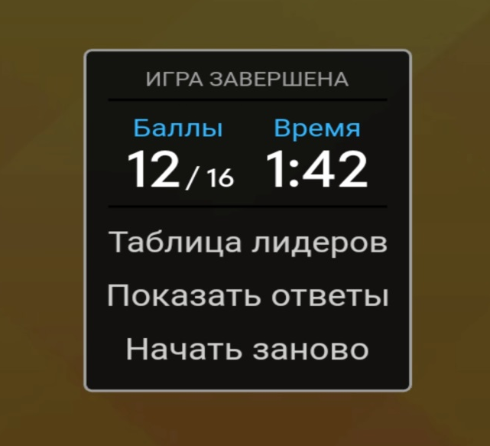
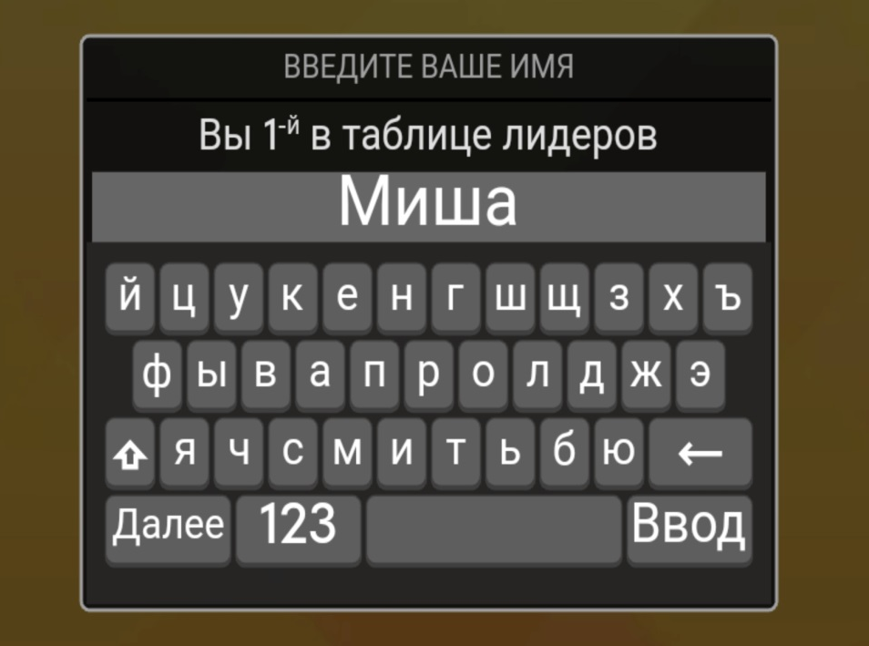
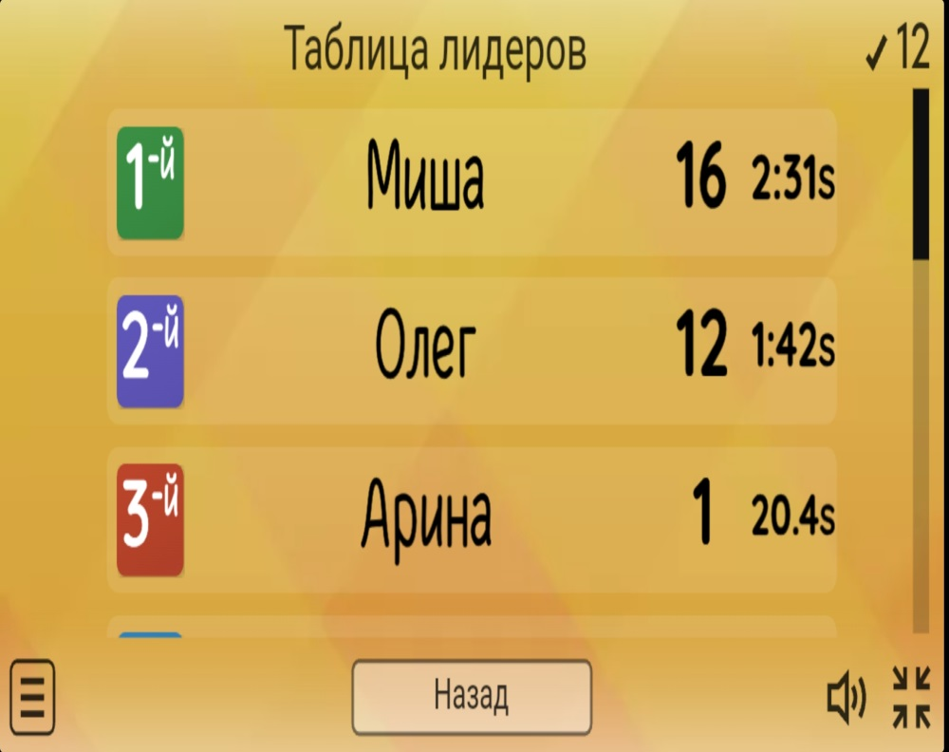
7.Записываем результаты в таблицу лидеров

Slide 12
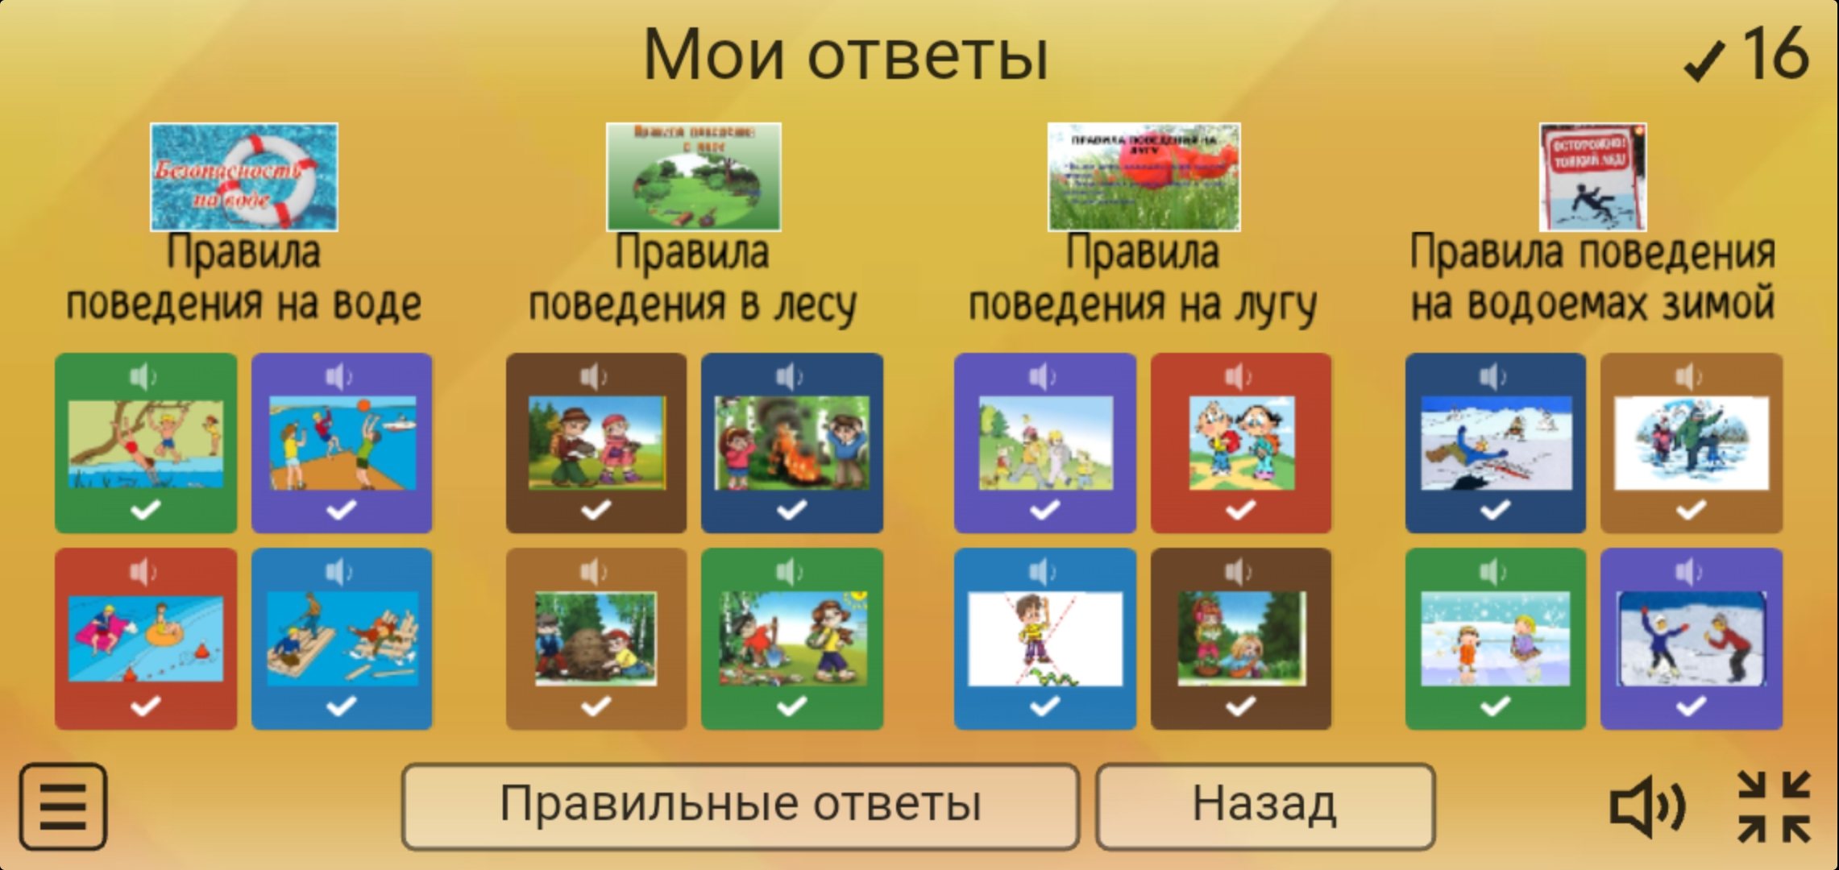
8.В заключении игры обязательно напомнить детям еще раз об основных правилах, обсуждаем, как применять эти правила в повседневной жизни

Slide 13
Источники: https://wordwall.net/ru/
Иллюстрации предоставлены автоматически системой Bing на сервисе https://wordwall.net

